Slide 1
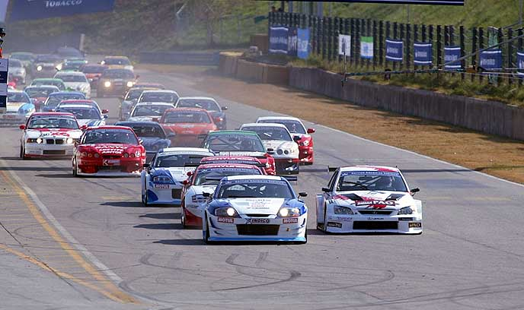
Define
최근 10개월간 개최된 장거리 자동차 레이싱 도중 차량 문제로 인한 정비구역 진입 시 한번에 진입이 되지 않는 관계로 시간적 손실이 큰 상태 임
문제점 : 정확한 진입(주차)이 안됨

Slide 2
Define
프로젝트 요약서
비즈니스 케이스 (선정배경) 최근 10개월간 개최된 장거리 자동차 레이싱 도중 차량 문제로 인한 정비구역 진입 시 한번에 진입이 되지 않음 이로 인한 시간적 손실이 큰 상태이며 게임에서 지는 중요한 원인이 되고 있음 | 개선기회기술서 (개선기회 기술) 최근 10회의 주차거리 기록을 살펴본 결과 산포가 매우 커서 겨우 3회만 Spec 내에 주차됨 특히 경쟁자는 10회 중 8회 이상이 Spec내 주차되고 있어 시급한 개선이 필요함
목표 기술서 주차 성공율 : 30% → 90% | 프로젝트 범위 정비구역 주차
프로젝트 계획 Define See Practice | 팀 선정 리더 지도 팀원

Slide 3
Define
프로젝트 요약서
비즈니스 케이스 (선정배경) | 개선기회기술서 (개선기회 기술)
목표 기술서 | 프로젝트 범위
프로젝트 계획 | 팀 선정
ㅇㅇㅇ
ㅇㅇㅇ
ㅇㅇㅇ
ㅇㅇㅇ
ㅇㅇㅇ
ㅇㅇㅇ

Slide 4
See
GR&R 간편법을 이용하여 측정시스템 분석을 하시오
- 방 법
줄자를 고정 시킨 뒤, 출발선에서 자동차를 후진시켰다가 놓는다
자동차가 멈춰선 거리를 두 명의 준비 기록원이 각각 측정하여 메모지에 기록한다.
  주의 : 측정결과를 서로 상담하지 말 것 !
총 5회를 실시하며 그 결과를 기록지에 옮겨 적고 GR&R 값을 산출한다.
평가기준은?

Slide 5
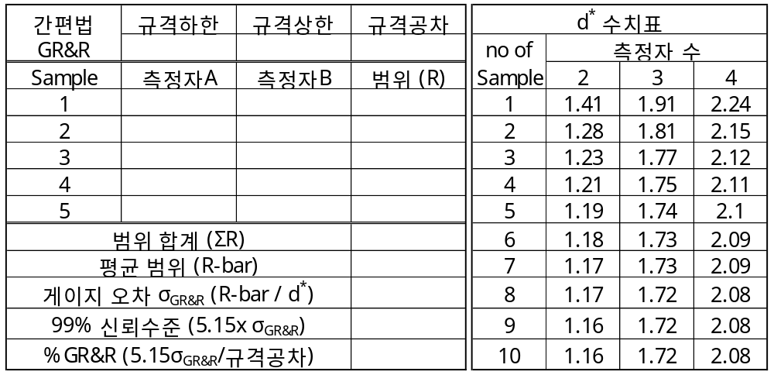
See
GR&R 간편법

Slide 6
See
다음 방법에 따라 주차 정확도에 대한 현수준(공정능력지수, Cpk)을 파악하시오!
- CTQ : 주차 정확도
목 적 : 자동차를 이용하여 목적하는 지점에 정확히 도달되도록 하는 것
(어느 팀이 가장 정확히 주차하는가 ?)
- 준비물 : 자동차 1, 테이프 1, 줄자 1, 결과 기록지(양식)
- 방 법
출발선에서 자동차를 후진시켰다가 놓은 후, 자동차를 테이프로 표시된 목적지에 정확히 집어넣으면 성공한 것임
팀원 1인 당 5회를 실시하며 그 결과를 기록지에 기록하되, 결과는 이산형과 연속형 두 가지로 기록함
출발선 바깥의 출발, 목적지의 표시를 조금이라도 벗어난 경우에는 Defect로 봄
주차거리(연속형)의 측정은 자동차의 앞 범퍼를 기준으로 측정 함.

Slide 7
See
주차 정확도 기록지 (개선 전)
팀명 : 리더 :
주차 spec : 66 ± 4 cm
팀원 | 성공여부(이산형) |  | 주차거리(연속형) |  |  |  |  | 비고
 | Y/N | %Y | 1 | 2 | 3 | 4 | 5回
1
2
3
4
5
6
7
8
9
10

Slide 8
See
주차 정확도 수준파악
(주차규격 : 66 ± 4 cm)
구분 | 주차 정확도 (이산형)
 | 개선 전 | 목표 | 개선 후
시행 회수
성공 회수
성공 율%
구분 | 주차 정확도 (연속형)
 | 개선 전 | 목표 | 개선 후
평균 거리
표준 편차
공정 능력

Slide 9
See
어떤 요인이 주차 정확도에 영향을 주고 있는 것일까?
5M1E에 따라 잠재인자를 도출해 보자
사람
자재
방법
정확한
주차
설비
측정
환경

Slide 10
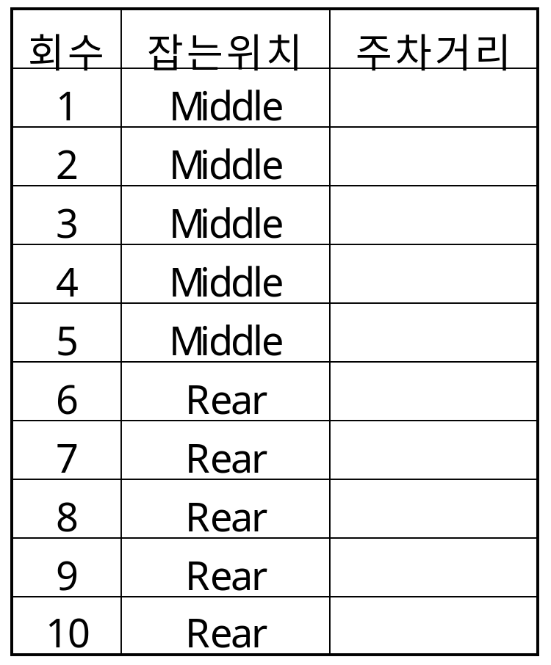
See
어떤 잠재인자가 주차거리에 영향을 미치는지 어떻게 확인할 것인가?
잡는 위치에 따라 주차거리가 달라지는지 분석해보자
◎ 데이터 수집
(단위 : cm)
◎ 그래프 분석
어떤 그래프 분석이 적합한가?
어떤 통계적 분석이 적합한가?

Slide 11
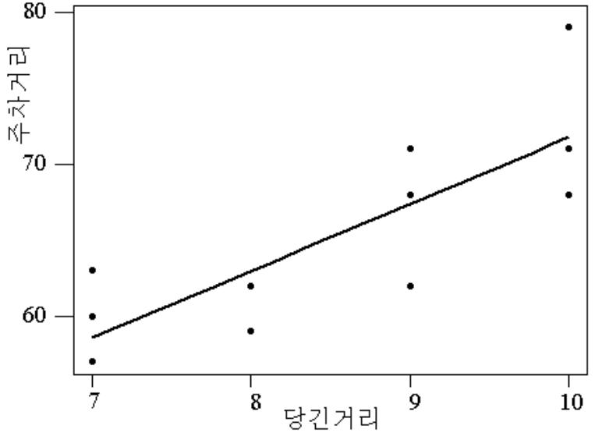
Practice
뒤로 당기는 거리의 최적값을 구해보자
◎ 최적조건 도출
최적 당긴거리 (X_{T})
X_{T} = (66-27.8)/4.4
= 8.7 cm
USL
목표 주차거리 (66)
LSL
Notes:
Instructor Guide
회귀분석 결과 단순선형인 경우 Fitted line flot으로 보면
이해가 쉽다
회귀식으로 부터 최적의 당긴거리를 구하도록 한다

Slide 12
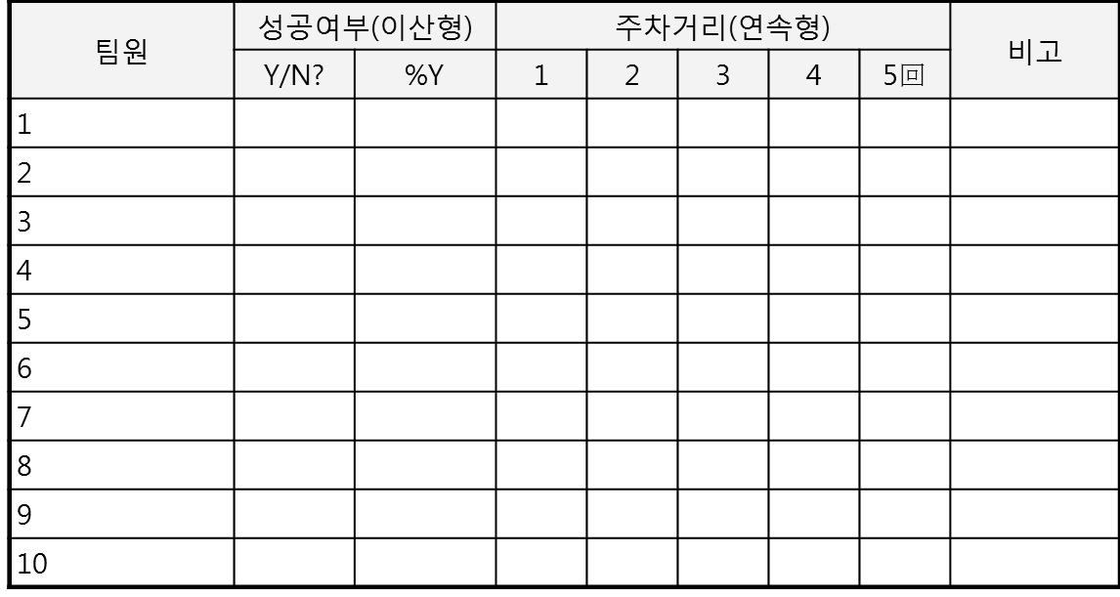
Practice
개선 결과를 적용한 후, 주차 정확도에 대한 활동성과를 파악 하시오!
- CTQ : 주차 정확도
목 적 : 개선 결과를 적용하여 주차 정확도에 대한 개선 후 수준을 파악 하는 것
(자동차를 이용하여 목적하는 지점에 정확히 도달되도록 하는 것)
- 방 법 : 현수준 파악과 동일하게
Notes:
Instructor Guide
각 팀별로 최적 조건을 구한 뒤, 처음과 같은 방법으로
개선 후 효과를 파악하도록 한다.

Slide 13
Practice
주차 정확도 수준파악
(주차규격 : 66 ± 4 cm)
구분 | 주차 정확도 (이산형)
 | 개선 전 | 목표 | 개선 후
시행 회수
성공 회수
성공 율%
구분 | 주차 정확도 (연속형)
 | 개선 전 | 목표 | 개선 후
평균 거리
표준 편차
공정 능력

Slide 14
Practice
주차 정확도 유지관리를 위하여 필요한 것은…
관리계획 및 실수방지
관리도 활용
시스템 연계
실수발생원인
부적절한 업무 절차 (procedures).
불안정한 프로세스.
원재료의 불안정한 품질.
부정확한 측정시스템.
…
발생 가능한 실수사례를 3가지 제시하고 이에 대한 실수방지 방안을 제안하시오

